Slide 1
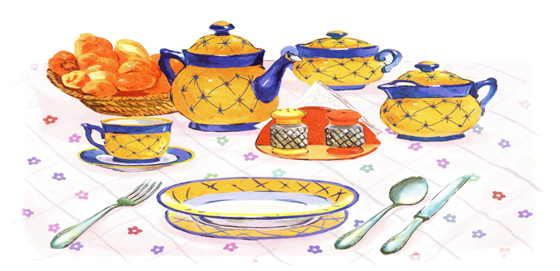
Дидактические игры для детей с нарушениями речи по теме «Посуда»
Составила:
Кокорина Елена Вячеславовна, учитель-логопед МБДОУ «Детский сад № 4 «Радуга»
Екатеринбург 2011

Slide 2
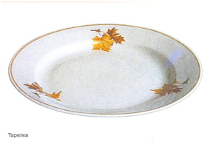
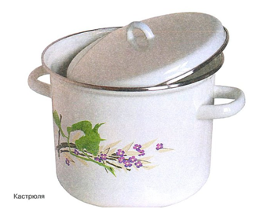
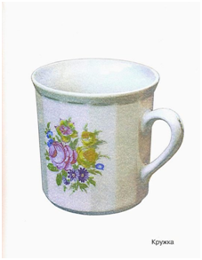
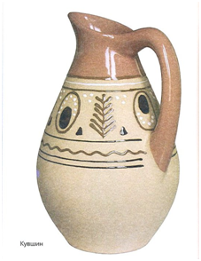
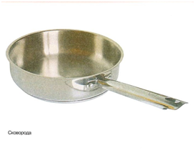
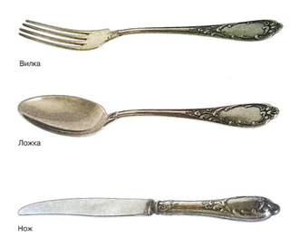
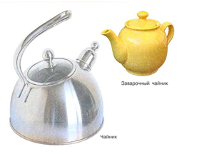
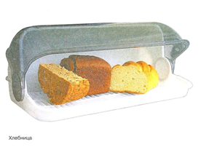
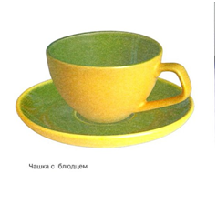
Дидактическая игра
«Назови одним словом»

Slide 3
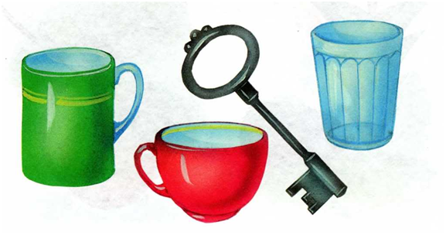
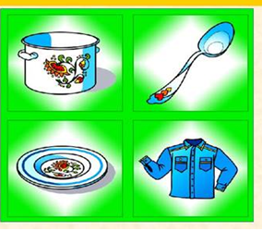
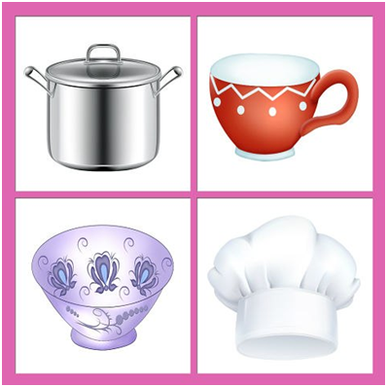
Дидактическая игра
«Четвёртый лишний»

Slide 4
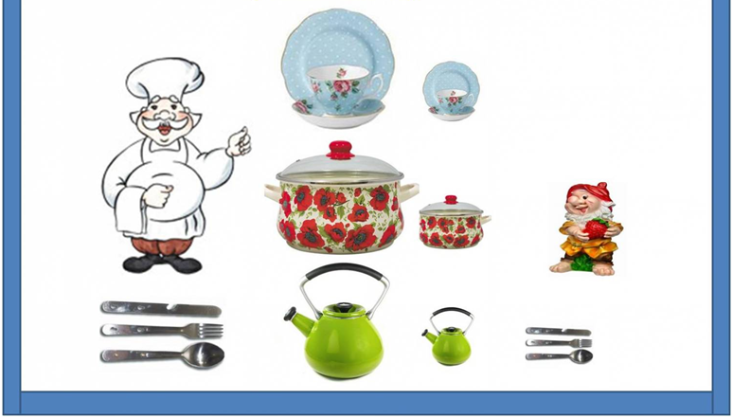
Дидактическая игра
«Назови ласково»

Slide 5
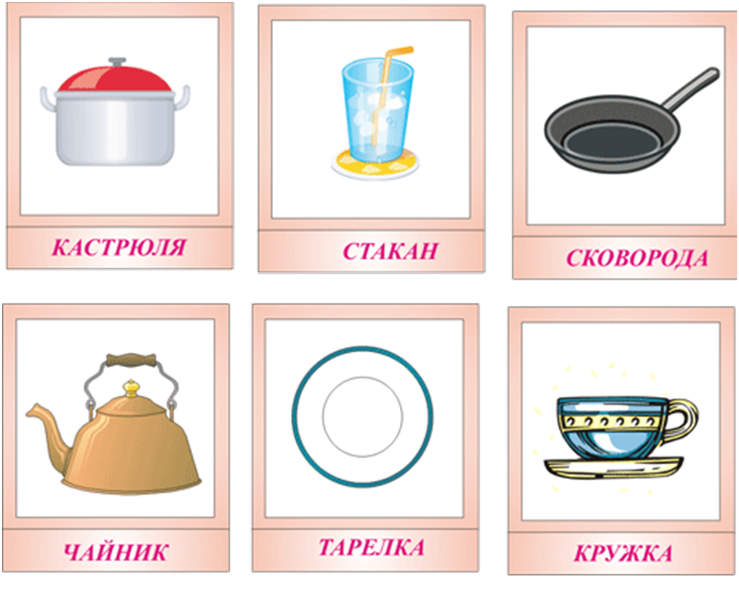
Дидактическая игра
«Из чего какой?»

Slide 6
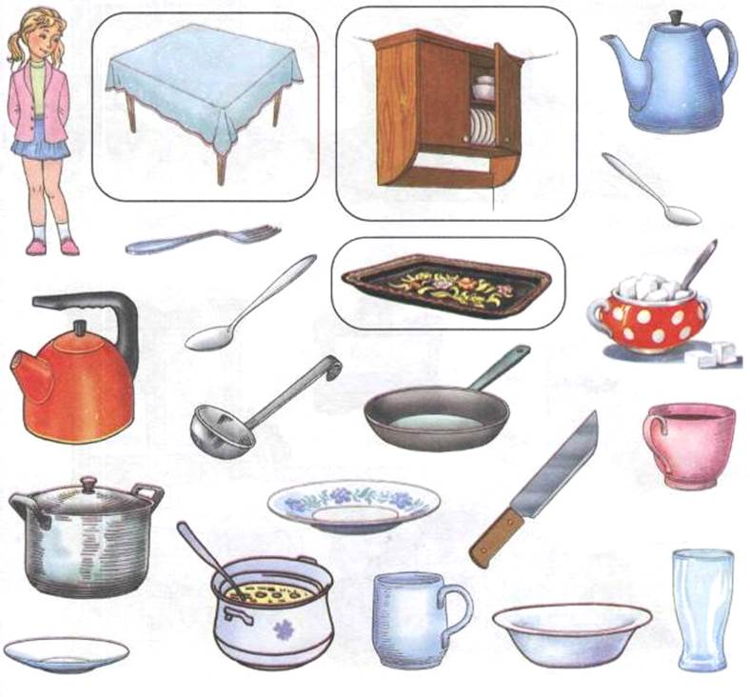
Дидактическая игра «Помощница»
Помоги девочке поставить чайную посуду на поднос, столовую – на обеденный стол, а кухонную – в шкафчик.

Slide 7
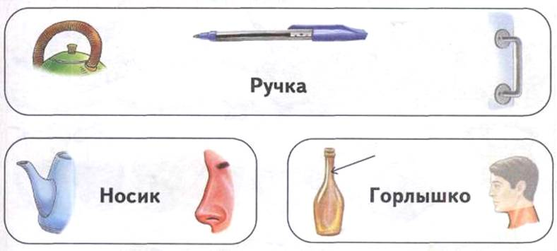
Дидактическая игра
«Волшебные слова»
Познакомить детей с многозначными словами и объяснить разницу в значениях этих слов.

Slide 8
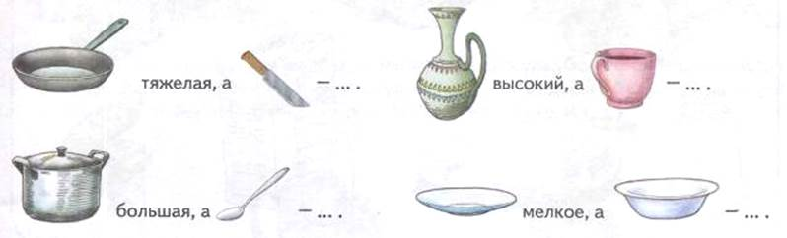
Дидактическая игра
«Скажи наоборот»

Slide 9
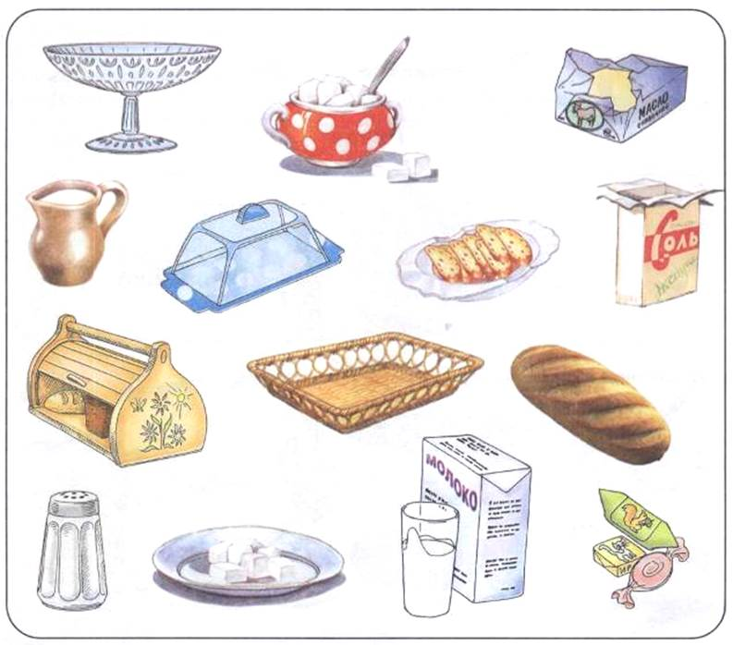
Дидактическая игра
«Назови посуду»

Slide 10
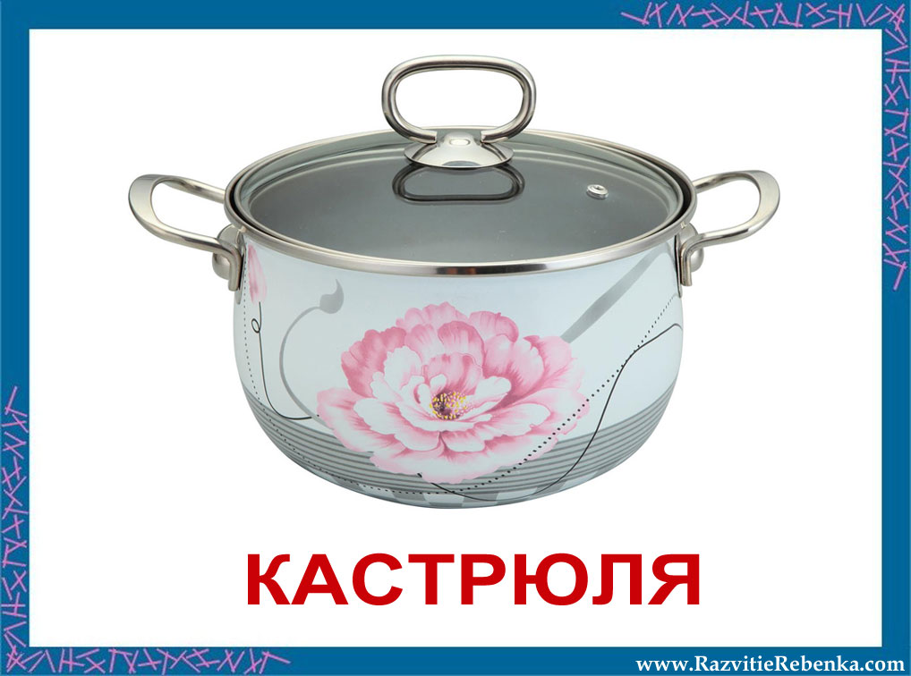

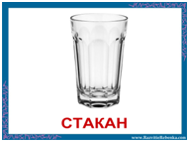

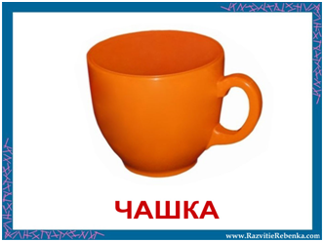
Дидактическая игра
«Жадина»
Моя кастрюля. Мой стакан. Моя тарелка.
Моё блюдце. Моя чашка.

Slide 11
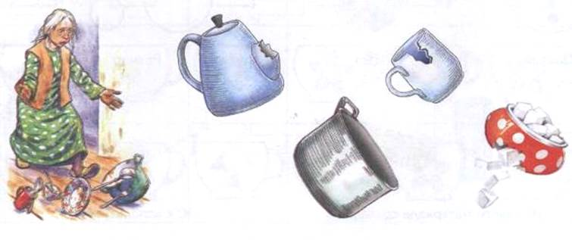
Дидактическая игра
«Без чего?»

Slide 12
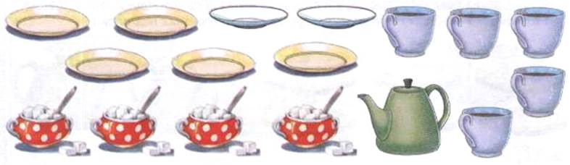
Дидактическая игра
«Посчитай и назови»

Slide 13
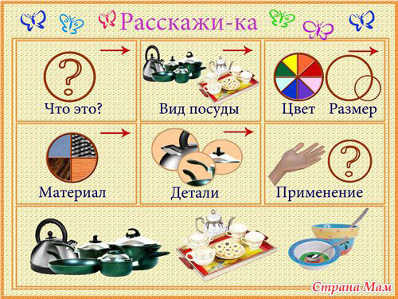
Дидактическая игра
«Расскажи-ка»

Slide 14
СПАСИБО ЗА ВНИМАНИЕ!

